Slide 1
LUCRARE DE LICENȚĂ · COMUNICARE ȘI RELAȚII PUBLICE
Comunicarea de criză a unei mărci pe rețelele sociale
Absolvent: Ioana Marinescu (nume fictiv)
Coordonator științific: Conf. univ. dr. Mihai Stoica (nume fictiv)
FACULTATEA DE JURNALISM ȘI ȘTIINȚELE COMUNICĂRII · București, 2026
Exemplu fictiv cu date simulate · Ai nevoie de ajutor cu lucrarea ta? licenta-disertatie-romania.com/contact
Notes:
Prezintă-te și spune titlul lucrării. Susținerea durează de obicei 10-15 minute; verifică timpul cerut de comisia ta.

Slide 2
Tema și problema
Pe rețelele sociale o criză se răspândește în câteva ore
1
Cum a comunicat o marcă în primele 10 zile ale unei crize?
2
Studiu de caz: marca fictivă „Lacto X”
3
Exemplu fictiv cu date simulate · Ai nevoie de ajutor cu lucrarea ta? licenta-disertatie-romania.com/contact
Notes:
Spune de ce contează primele ore ale unei crize online și precizează că este un studiu de caz. Maximum un minut.

Slide 3
Cadrul teoretic: SCCT
Grupul de strategii | Strategii | Exemplu de mesaj (formulat pentru exemplu)
Negare | Atacarea acuzatorului, negarea, găsirea unui țap ispășitor | „Informațiile care circulă sunt false.”
Diminuare | Scuza, justificarea | „Problema a apărut la un singur lot, din cauza unui furnizor.”
Reconstrucție | Compensarea, scuzele | „Ne cerem scuze și rambursăm integral produsele.”
Consolidare (secundară) | Reamintirea faptelor bune, flatarea publicului, victimizarea | „De 20 de ani punem siguranța clienților pe primul loc.”
Exemplu fictiv cu date simulate · Ai nevoie de ajutor cu lucrarea ta? licenta-disertatie-romania.com/contact
Notes:
Explică ideea centrală a lui Coombs: strategia trebuie potrivită cu responsabilitatea atribuită de public. Spune că aceste patru grupuri sunt categoriile din grila ta.

Slide 4
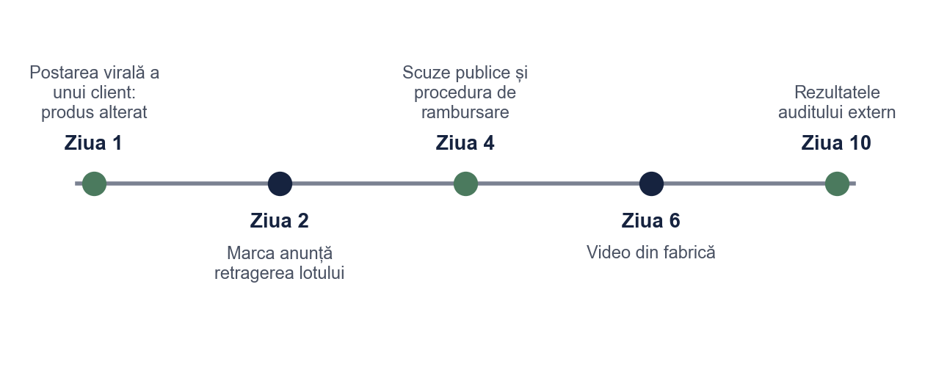
Cronologia crizei
Exemplu fictiv cu date simulate · Ai nevoie de ajutor cu lucrarea ta? licenta-disertatie-romania.com/contact
Notes:
Rezumă cazul în trei propoziții: postarea virală, retragerea lotului, scuzele publice.

Slide 5
Metodologie
10
4 820
600
postări ale mărcii
comentarii în corpus
comentarii codificate
Analiză de conținut; kappa Cohen peste 0,75
Exemplu fictiv cu date simulate · Ai nevoie de ajutor cu lucrarea ta? licenta-disertatie-romania.com/contact
Notes:
Spune cum ai ales eșantionul (aleatoriu) și că un al doilea codificator a verificat grila.

Slide 6
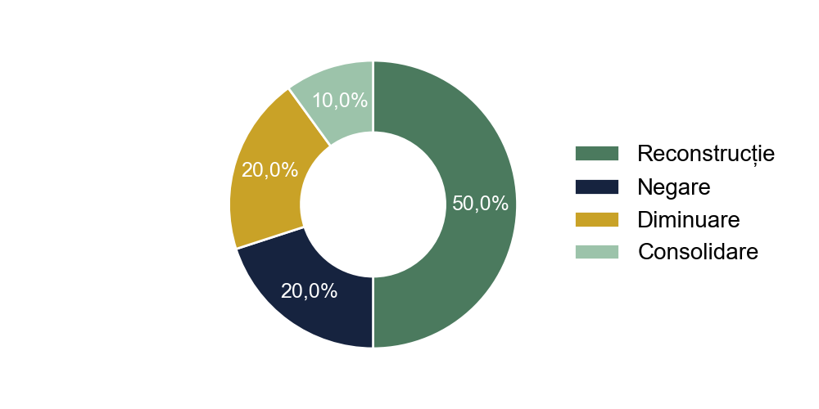
Strategiile mărcii
Ziua 1: negare
Din ziua 4: scuze și rambursare
Exemplu fictiv cu date simulate · Ai nevoie de ajutor cu lucrarea ta? licenta-disertatie-romania.com/contact
Notes:
Arată trecerea de la negare la reconstrucție. Leag-o de SCCT: pentru o marcă cu o criză anterioară, teoria recomandă reconstrucția.

Slide 7
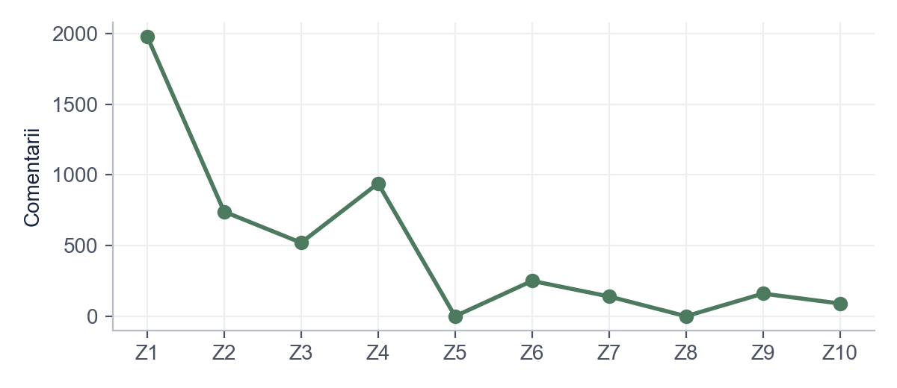
Volumul discuției
Vârf în ziua 1, după postările de negare
Timpul de răspuns: de la 9,5 ore la sub o oră
Exemplu fictiv cu date simulate · Ai nevoie de ajutor cu lucrarea ta? licenta-disertatie-romania.com/contact
Notes:
Mesajul: cel mai mare volum de comentarii a venit când marca nega și răspundea greu.

Slide 8
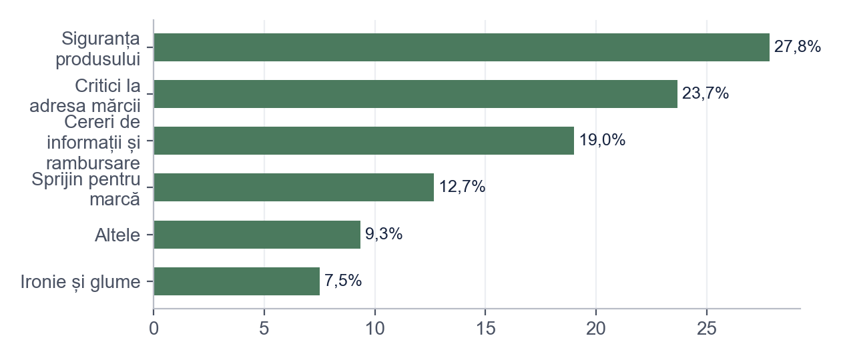
Ce au discutat utilizatorii
Exemplu fictiv cu date simulate · Ai nevoie de ajutor cu lucrarea ta? licenta-disertatie-romania.com/contact
Notes:
Spune primele două teme și observă că sprijinul pentru marcă a fost rar.

Slide 9
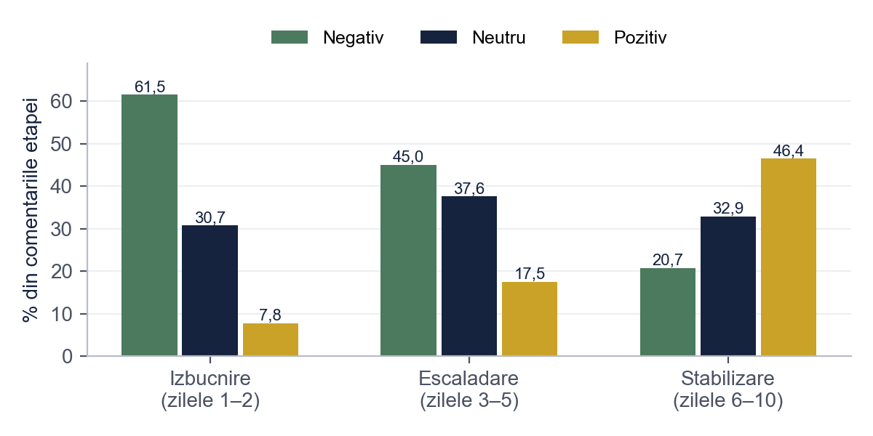
Evoluția tonului
χ²(4) = 98,52, p < 0,001
Scorul mediu: de la −0,77 la 0,37
Exemplu fictiv cu date simulate · Ai nevoie de ajutor cu lucrarea ta? licenta-disertatie-romania.com/contact
Notes:
Prezintă testul χ² și scorurile medii. Atenție: este o asociere în timp, nu o dovadă că scuzele au cauzat schimbarea.

Slide 10
Contribuția personală: protocol de criză
Momentul | Acțiunea | Indicator de urmărit
Prima oră | Mesaj de recunoaștere a problemei: ce știm, ce verificăm, când revenim | Timp până la prima postare
Primele 24 de ore | Strategie de reconstrucție: scuze, instrucțiuni clare de rambursare, fără negare | Ponderea comentariilor negative
Zilele 2–5 | Răspunsuri la comentarii în cel mult 2 ore; postare zilnică de actualizare | Timp median de răspuns
După criză | Dovezi ale schimbării (audit, video din fabrică); evaluarea comunicării | Scorul mediu de ton
Exemplu fictiv cu date simulate · Ai nevoie de ajutor cu lucrarea ta? licenta-disertatie-romania.com/contact
Notes:
Aceasta este contribuția ta. Arată că fiecare acțiune pornește de la un rezultat: negarea, timpul de răspuns, tonul.

Slide 11
Concluzii
Negarea inițială a coincis cu tonul cel mai negativ
1
Reconstrucția a fost urmată de o îmbunătățire a tonului
2
Limite: un singur caz și o singură platformă
3
Exemplu fictiv cu date simulate · Ai nevoie de ajutor cu lucrarea ta? licenta-disertatie-romania.com/contact
Notes:
Răspunde la cele trei întrebări de cercetare, în ordine, și mulțumește comisiei.

Slide 12
Întrebări probabile ale comisiei
De ce ați analizat doar Facebook?
Pagina de Facebook a fost principalul canal al mărcii în criză; celelalte rețele au avut puține postări. Compararea platformelor rămâne o direcție viitoare.
Cum ați ales cele 600 de comentarii?
Aleatoriu, din toate cele 4 820 de comentarii, ca să evit alegerea doar a celor mai vizibile sau mai extreme.
Puteți spune că scuzele au îmbunătățit tonul?
Nu cauzal. Datele arată o asociere în timp; tonul se poate îmbunătăți și pentru că interesul publicului scade.
Cât de fiabilă este codificarea?
Un al doilea codificator a analizat independent 60 de comentarii; kappa Cohen a fost 0,81 pentru ton și 0,76 pentru temă.
Exemplu fictiv cu date simulate · Ai nevoie de ajutor cu lucrarea ta? licenta-disertatie-romania.com/contact
Notes:
Slide ascuns: nu apare la prezentare. Pregătește răspunsurile cu voce tare înainte de susținere.
Întrebare: De ce ați analizat doar Facebook?
Răspuns: Pagina de Facebook a fost principalul canal al mărcii în criză; celelalte rețele au avut puține postări. Compararea platformelor rămâne o direcție viitoare.
Întrebare: Cum ați ales cele 600 de comentarii?
Răspuns: Aleatoriu, din toate cele 4 820 de comentarii, ca să evit alegerea doar a celor mai vizibile sau mai extreme.
Întrebare: Puteți spune că scuzele au îmbunătățit tonul?
Răspuns: Nu cauzal. Datele arată o asociere în timp; tonul se poate îmbunătăți și pentru că interesul publicului scade.
Întrebare: Cât de fiabilă este codificarea?
Răspuns: Un al doilea codificator a analizat independent 60 de comentarii; kappa Cohen a fost 0,81 pentru ton și 0,76 pentru temă.

Slide 13
Vă mulțumesc pentru atenție!
Întrebări?
Exemplu fictiv cu date simulate · Ai nevoie de ajutor cu lucrarea ta? licenta-disertatie-romania.com/contact
Notes:
Mulțumește comisiei și coordonatorului. Pregătește din timp răspunsuri la 3-4 întrebări probabile despre metodă și limite.

